Slide 1
WSL
X Linux Ubunto
Nome: Vinicius de Almeida Nunes
RA: 01221125

Slide 2
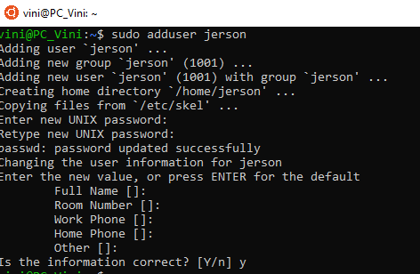
1. Iniciar uma máquina virtual com WSL
2. Criar usuário com nome do professor de PI, com senha urubu100.

Slide 3
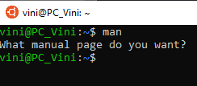
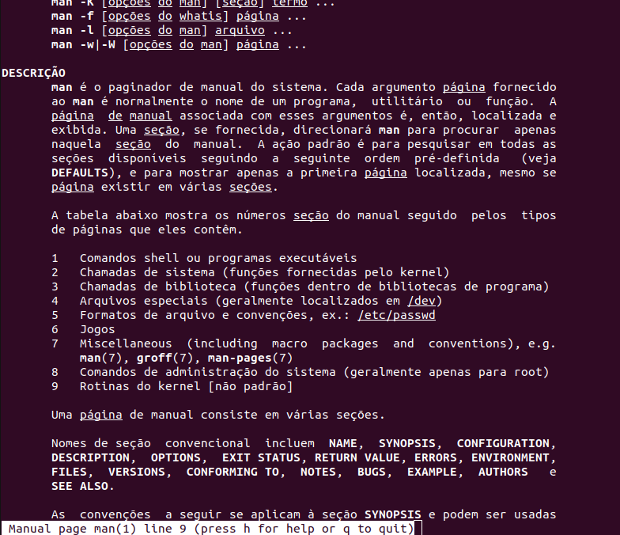
3. Com o usuário do professor de PI, execute os seguintes comandos, e faça o comparativo entre os ambiente WSL e Linux Nativo, e explique cada comando, mesmo que ele não funcione.
man
Mostra o manual da distribuição Linux.

Slide 4
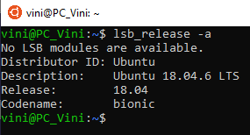

lsb_release -a
Pega a versão e nome da distribuição Linux.

Slide 5
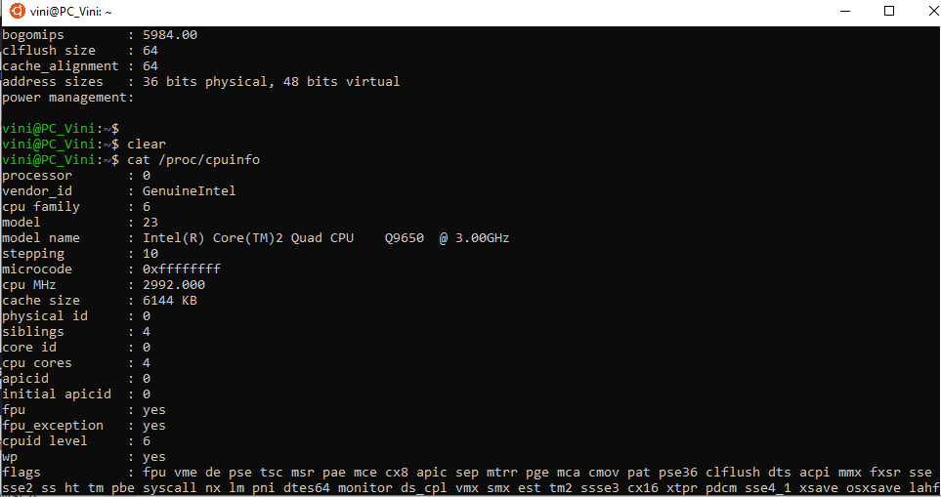
cat /proc/cpuinfo
A finalidade do comando cat é semelhante à do less , mas o cat envia um conteúdo para a saída padrão de modo não interativo. No exemplo, a saída do cat é o conteúdo do arquivo /proc/cpuinfo , que foi redirecionado para o arquivo cpu. txt no diretório pessoal do usuário. Se o arquivo ~/cpu

Slide 6
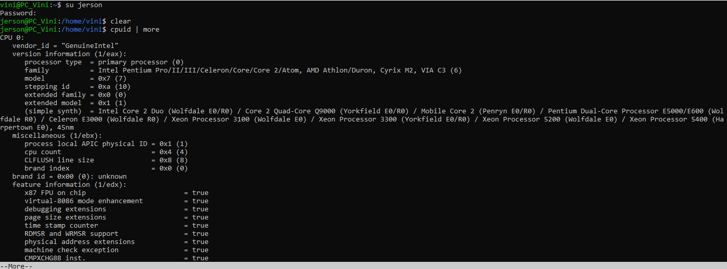
cpuid | more
Você notaria que o arquivo cpuinfo possui informações detalhadas sobre cada núcleo do processador. Se você quiser apenas o número de núcleos da CPU (incluindo os físicos e lógicos), você pode usar o comando grep com o wc command.
O comando more assim como o cat serve para ver o conteúdo de um arquivo que é, geralmente, texto. A diferença entre o more e o cat é que o more faz uma pausa a cada tela cheia exibindo uma mensagem "--More--", dando uma oportunidade ao usuário ler a tela

Slide 7
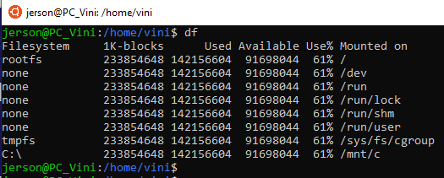
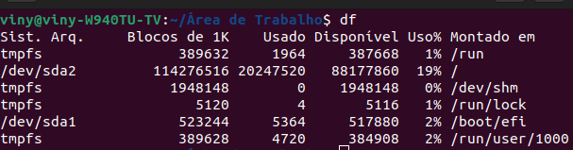
df
Este comando analisa as partições físicas e virtuais e informa a quantidade de espaço disponível em disco e mostra o espaço utilizado em cada partição, além de sua localização física na máquina.

Slide 8
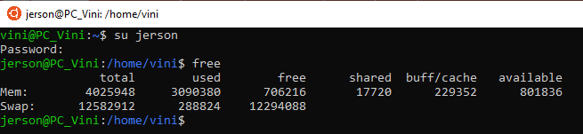

free
Este comando mostra a quantidade de memória livre e utilizada, a área de swap no sistema, a memória compartilhada e os buffers utilizados pelo kernel.

Slide 9
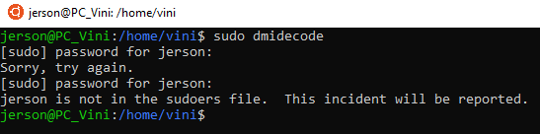
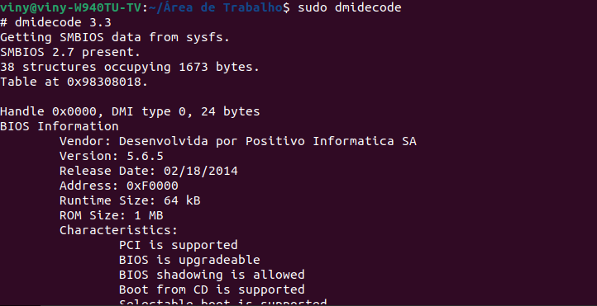
sudo dmidecode
Além da quantidade de memória presente no nosso computador, o comando dmidecode nos fornece o tipo, a velocidade e a quantidade máxima de memória possível no nosso hardware, bem como a quantidade de slots presentes (vazios e ocupados) etc

Slide 10
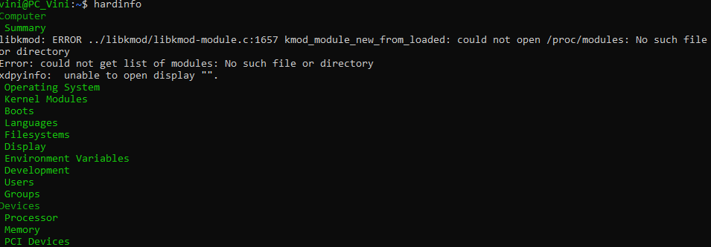
hardinfo
Nele é possível verificar tudo nos mínimos detalhes, desde o seu sistema, nome de usuário e do computador, endereço da pasta pessoal e quanto tempo a máquina está ligada e até detalhes específicos da memória RAM, placa-mãe e processador

Slide 11
inxi -C
Inxi é uma ferramenta CLI que lista informações sobre o seu sistema Linux. Isso inclui detalhes de hardware e software. Você obtém detalhes simples como qual modelo de computador você tem, qual kernel, distribuição e ambiente de desktop você está usando, etc

Slide 12

likwid-topology
O Likwid é construído usando GNU make e Perl. Além do kernel Linux e da biblioteca C padrão, todas as dependências necessárias são enviadas com o arquivo ( Lua e hwloc ) e GOTCHA (para suporte a GPU NVIDIA, veja aqui ).

Slide 13
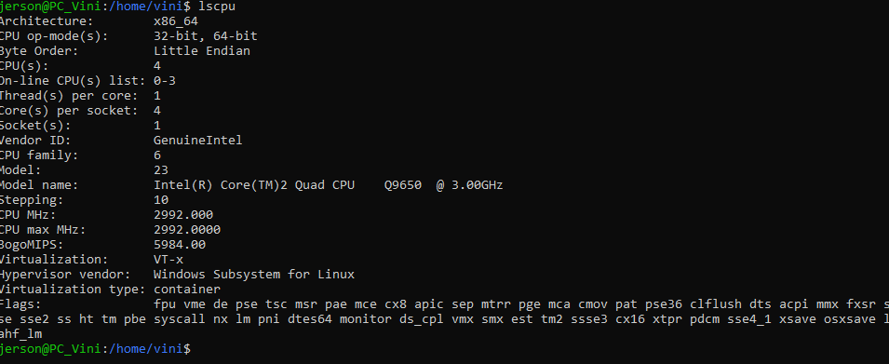
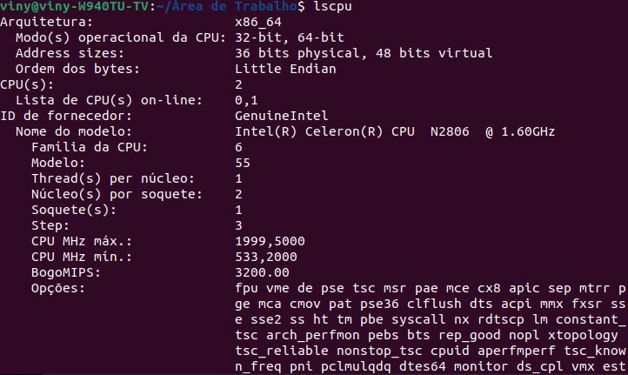
lscpu
O comando lscpu nos permite descobrir informações sobre a CPU (ou CPUs) instalada em seu computador

Slide 14
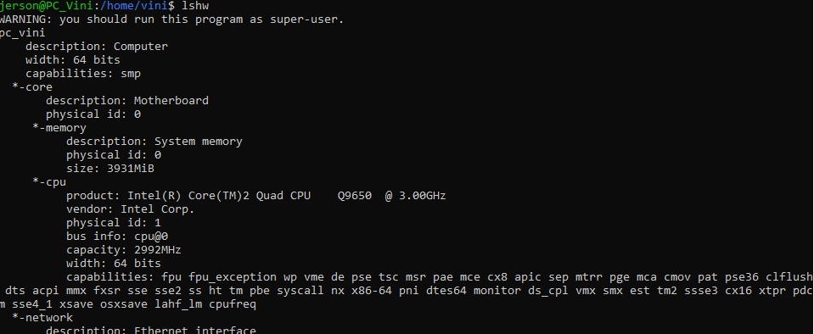
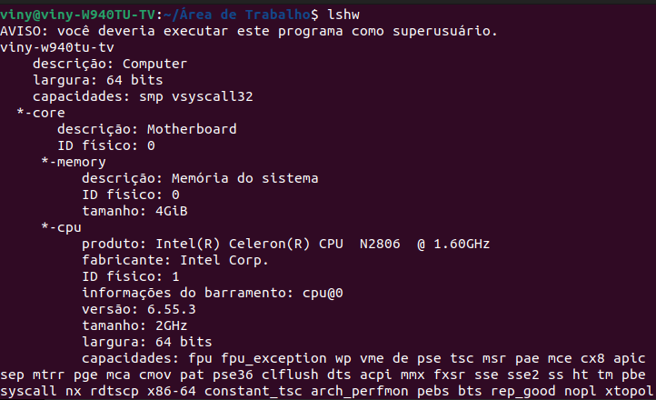
lshw
O lshw é uma pequena ferramenta para fornecer informações detalhadas da configuração de hardware da máquina.

Slide 15
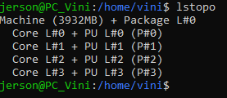
lstopo
Mostra os cores do pc.

Slide 16
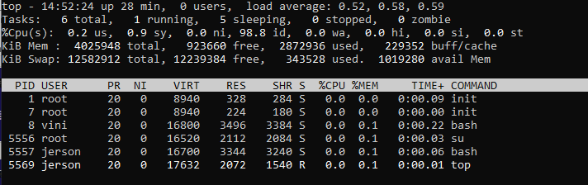
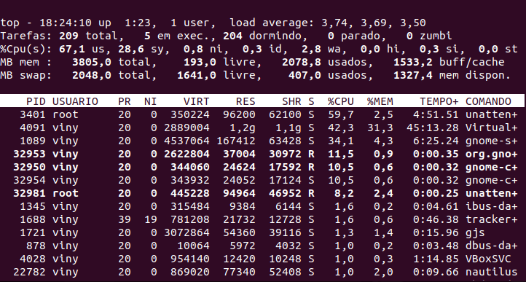
top
O Comando top no Linux é uma forma interessante de ver os processos em execução no Linux, com atualização de tela e ordenado pelo processo que utilizam mais CPU, no TOPo da tela.

Slide 17
4. Qual é o comando acima que informa o tipo de sistema de arquivo da máquina?
R: df
5. Explique a diferença entre os usuários root e PI.
R: o root é o usuário administrador nele você pode instalar e atualizar pacotes, já o de PI não tem esses privilégios

